Slide 1
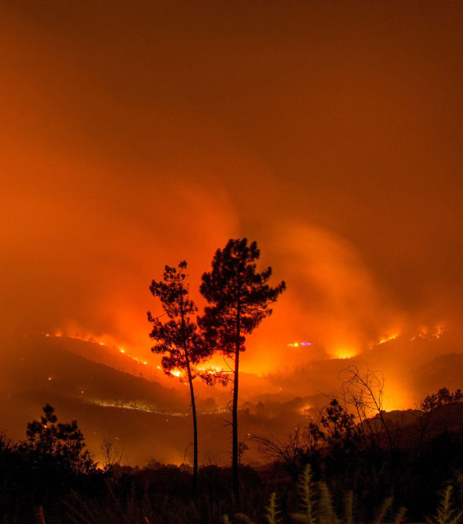
Contexto
Anualmente se registran en promedio 8 mil incendios forestales en el territorio mexicano.
Las consecuencias principales de los incendios forestales son la contaminación ambiental, el calentamiento global, y la erosión del suelo.
Las causantes son principalmente actividades humanas como la quema de basura, los vidrios rotos, y las fogatas mal apagadas.
Las consecuencias mencionadas hacen evidente la necesidad de desarrollar un sistema autónomo que pueda detectar y mitigar los factores que causan incendios forestales, así como alertar a las autoridades.

